Slide 1


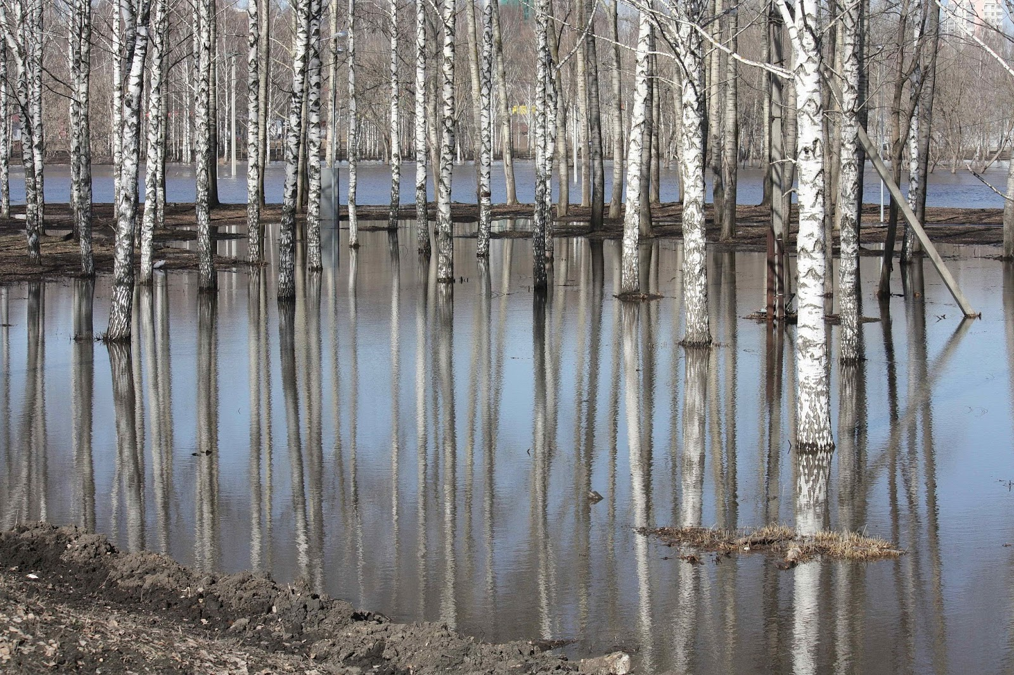
Чего в гору не выкатить,
В решете не унести
И в руках не удержать?
Без ног ходит, без рта глотает.
Весной появляюсь,
Летом веселюсь,
Осенью спать ложусь..

Slide 2
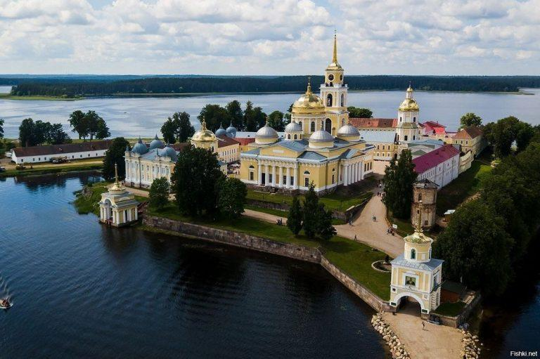
Вода в традиционной русской культуре народа.
«Чем дальше в будущее входим,
тем больше прошлым дорожим…»

Slide 3
Вода в традиционной русской культуре народа.
Цель исследовательской работы 6 класса - показать роль воды в литературе от фольклора до наших дней и воспитательное значение изображения воды.

Slide 4
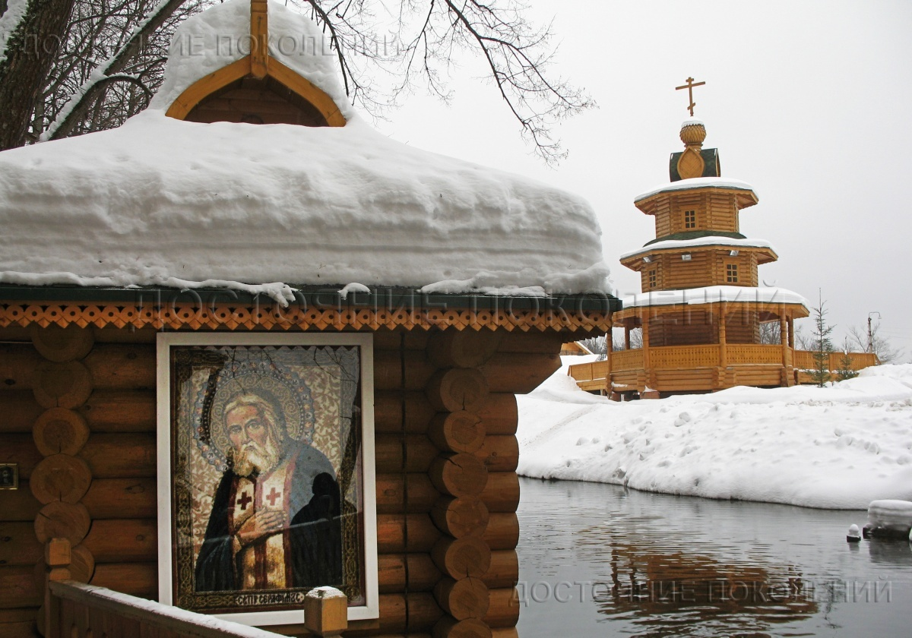
Вода в традиционной русской культуре народа.
Выбор темы проекта и его актуальность объясняется тем, что в последние десятилетия земляне слишком потребительски относятся к воде, в связи с чем запасы пресной воды на планете стали резко сокращаться.

Slide 5
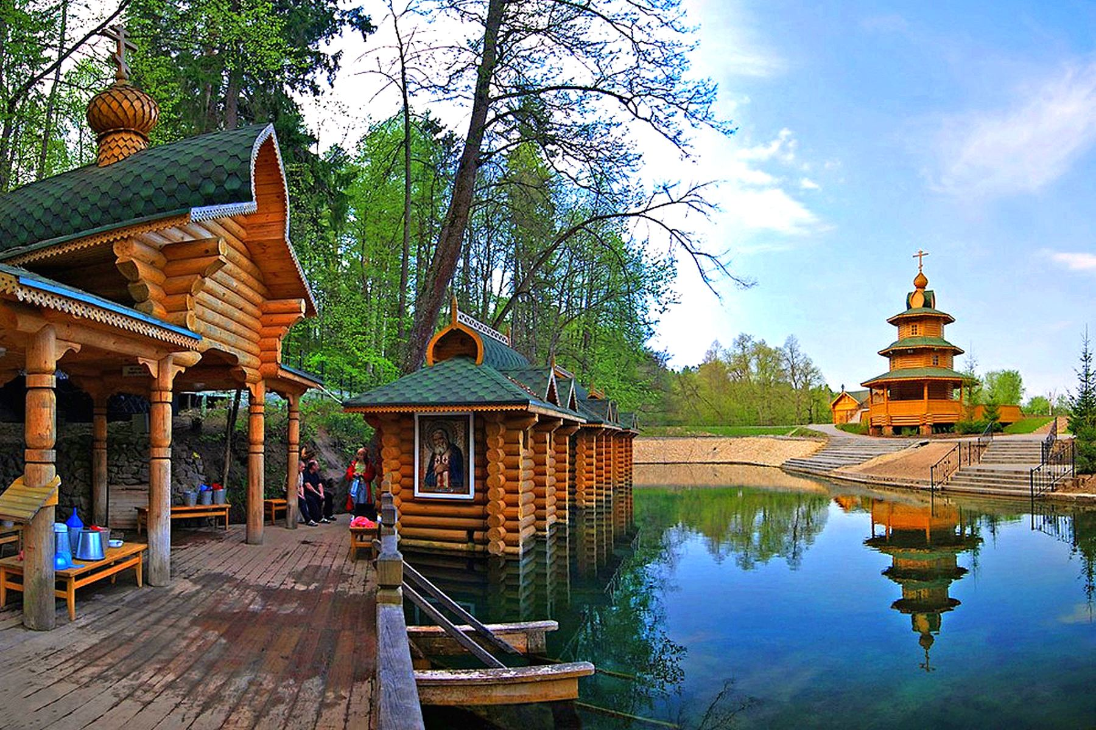
Вода в русских традициях
Существование всего живого неразрывно связано с водой. С детства нам приговаривают:
Водичка, водичка, умой моё личико
Чтобы глазки глядели,
Чтобы щечки краснели,
Чтоб смеялся роток,
Чтоб кусался зубок!

Slide 6
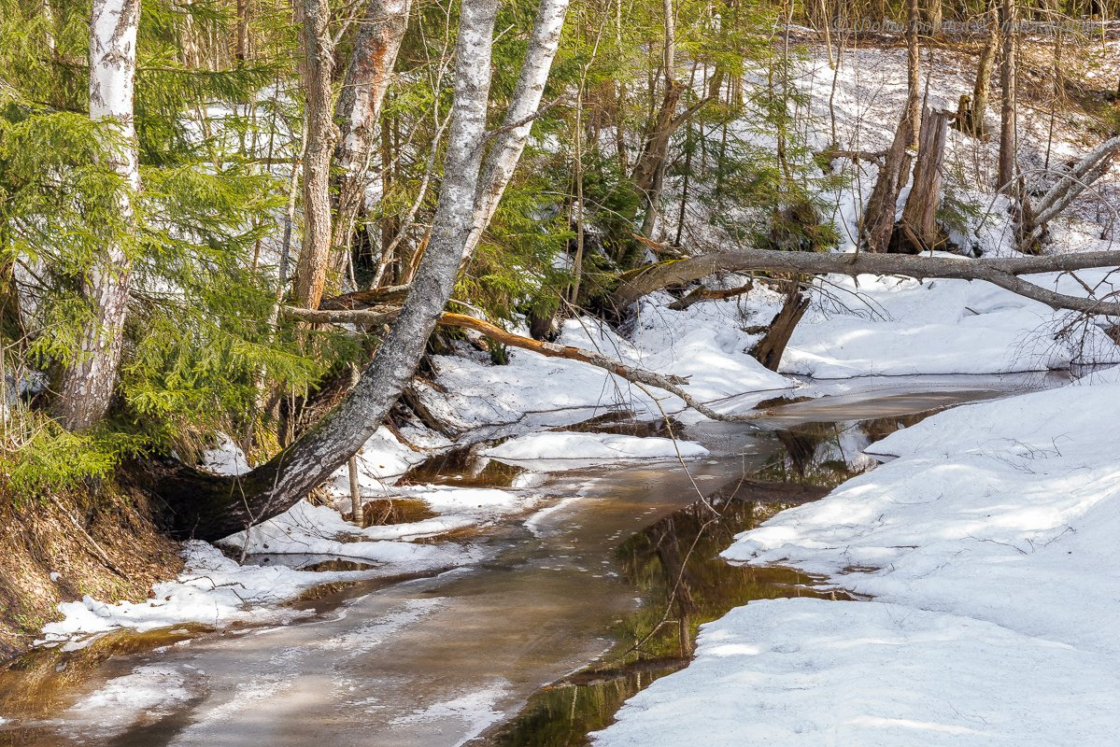
Вода в традиционной русской культуре народа.
Как много сказано о воде! Уже наши давние предки посвящали ей пословицы, песни, загадки, Они,выражая народную мудрость, не только украшают нашу речь, но и учат бережному отношению к природе, в том числе и к воде. Вслушайтесь в них: «Лес да вода поле красят», «Апрельские ручьи воду будят», «Хлеб да вода – богатырская еда», «Вода путь найдёт», «Глубокая вода не мутится»

Slide 7
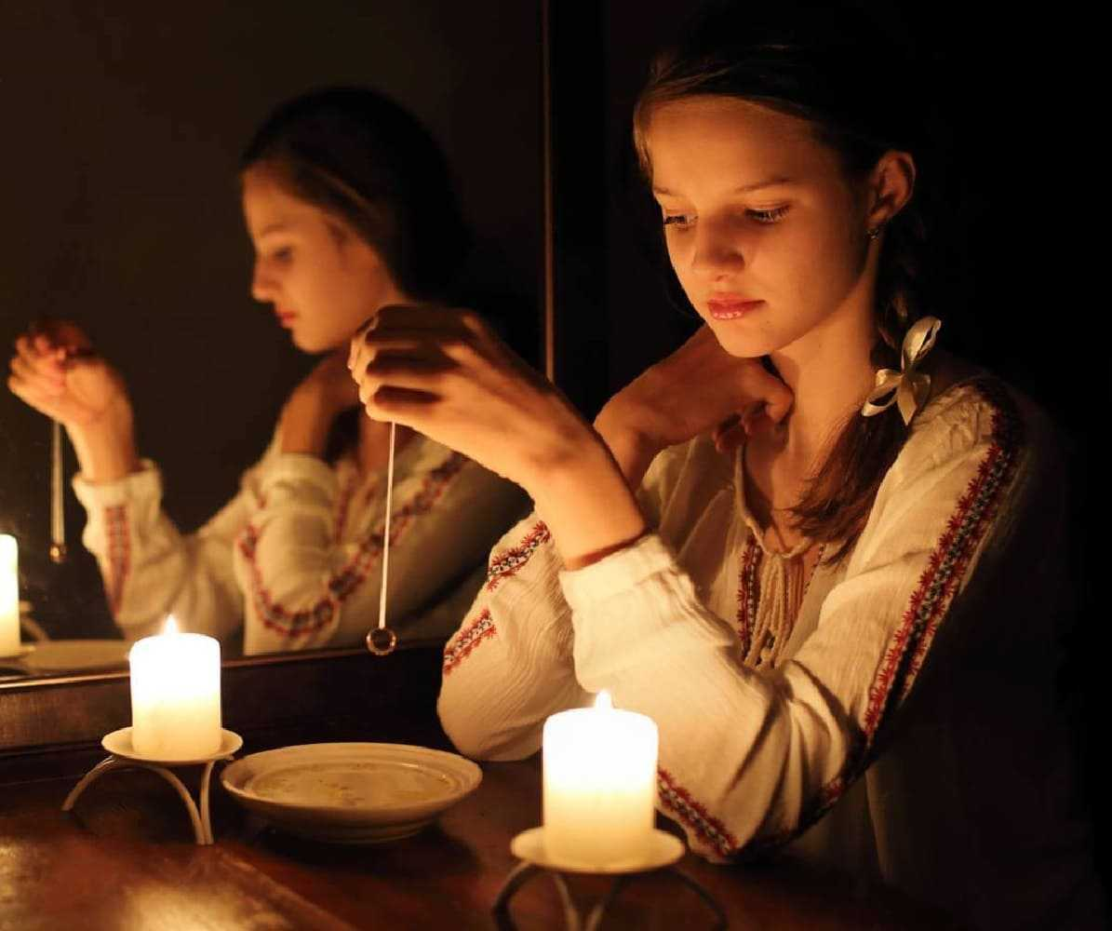
Вода в традиционной русской культуре народа.
Благодаря мантическим обрядам, связанным с Водой, в наш язык прочно вошло выражение «как в воду глядел»,
«вывести на чистую воду», также связано с гаданиями, во время которых в чистой воде будто бы виден образ виновного человека. Из славянской мифологии происходит и выражение «На воде вилами писано».

Slide 8
Но самым ярким способом выражения славянского представления об этой стихии были и остаются народные пословицы и поговорки.

Slide 9

Собери пословицу
Правда в воде не тонет
чтобы из ручья воды напиться
Чтобы рыбку съесть
вода не течёт
Нужно наклониться
надо в воду влезть
Под лежачий камень
в огне не горит

Slide 10
Собери пословицу
Вода камень
чем пирог с бедой
Где солнце пригреет,
не лезь в воду
Лучше хлеб с водой,
точит
Не зная броду,
там и вода примелеет

Slide 11
Вода в традиционной русской культуре
Обряды основаны на двух главных функциях воды в жизни человека –функции очищения и функции хранения и передачи информации. Именно эти, замеченные человеком издревле свойства воды и являются причиной появления в
народных сказках живой и мёртвой воды, а также источником множества различных суеверий и преданий, связанных с водой..

Slide 12
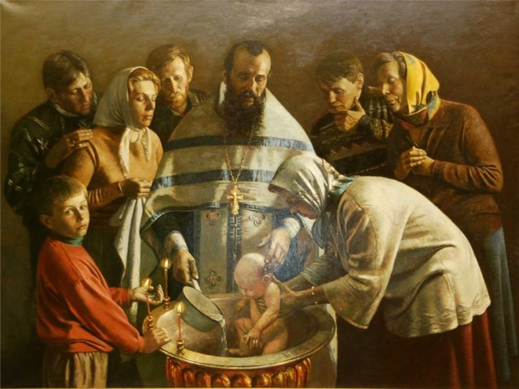
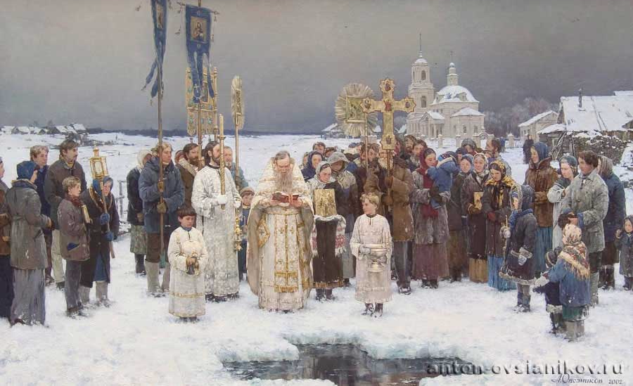
Обряд Крещения
Главным обрядом, отмечавшим начало жизни ребенка было его крещение. Обряд совершали в церкви или дома. Как правило, младенца крестили на третий или сороковой день после рождения. Родителям не положено было присутствовать при крещении, вместо них были крестная мать, которая дарила рубашку и крестный отец, который должен был подарить ребенку нательный крест

Slide 13
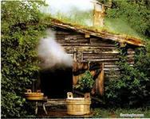
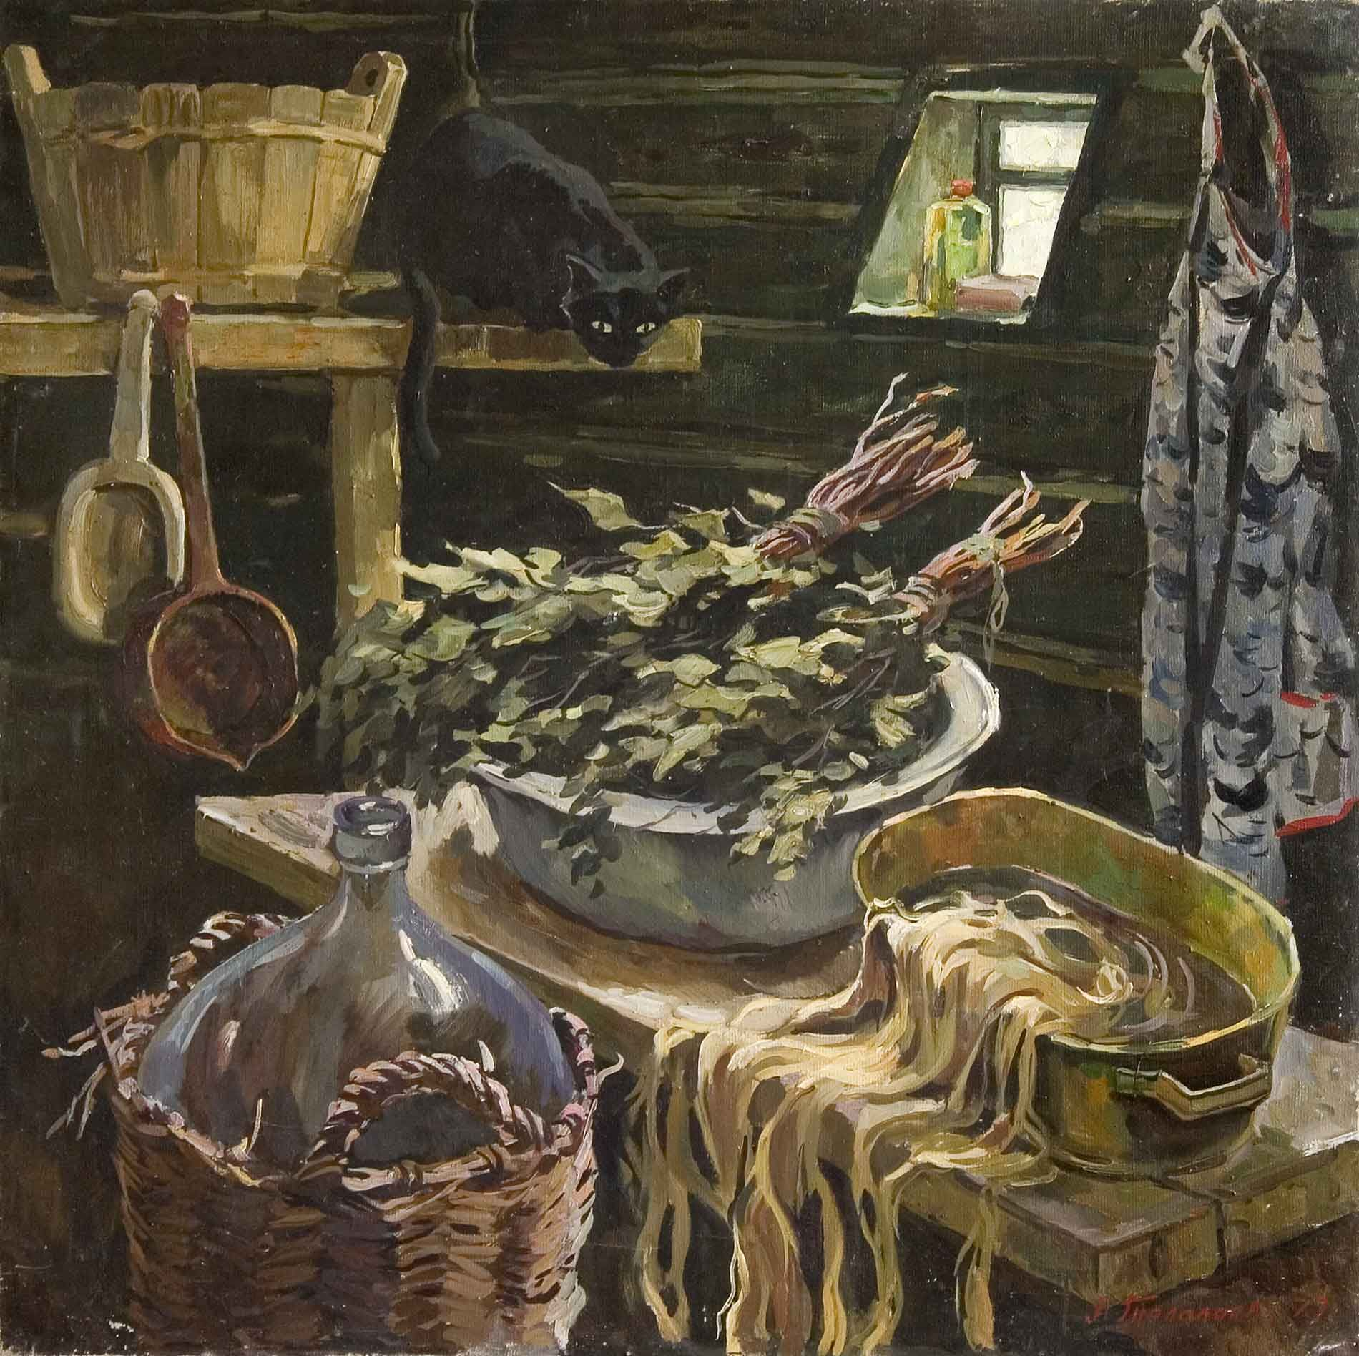
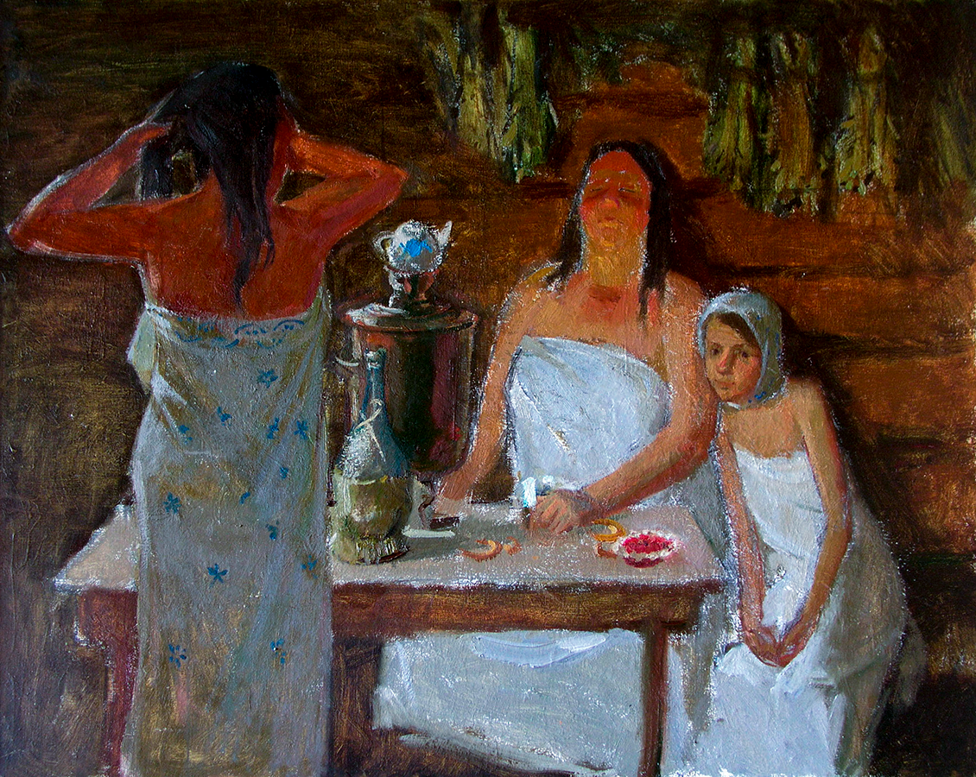
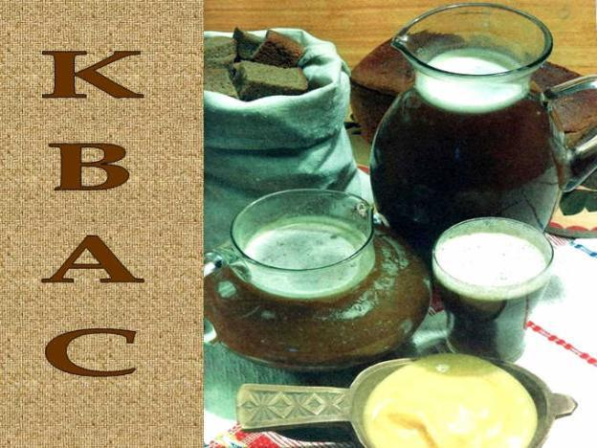
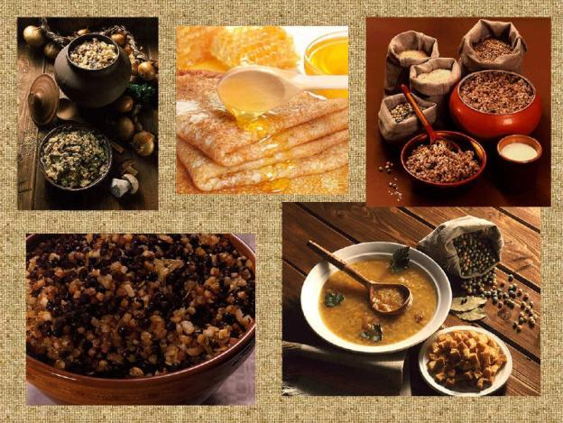
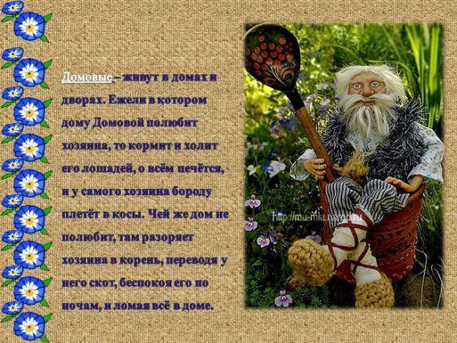

Русская баня
Баня была не только местом для мытья, а также особенным, почти священным местом. Считалось, что баня объединяет 4 главные природные стихии: огонь, воду, воздух и землю. Поэтому человек, посетивший баню, как бы вбирал в себя силу всех этих стихий и становился крепче, сильнее и здоровее.

Slide 14
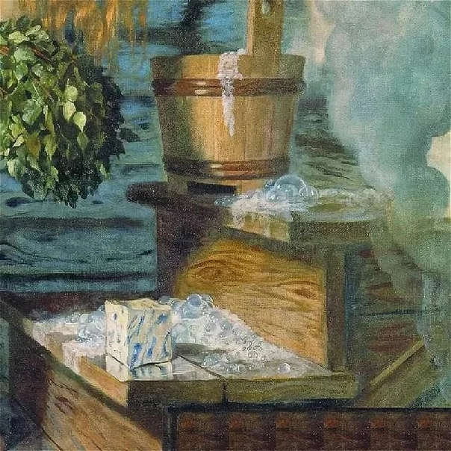
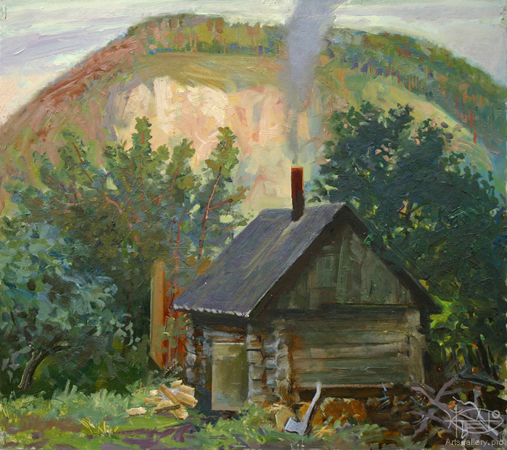
Русская баня
Недаром на Руси бытовала поговорка «Помылся – будто заново родился!». Не зря веник является не только символом русской парной бани, её украшением, но и инструментом лечения или профилактики болезней. Веники, собранные из разнообразных пород деревьев и лекарственных трав используются для лечения самых разных заболеваний и недугов.

Slide 15
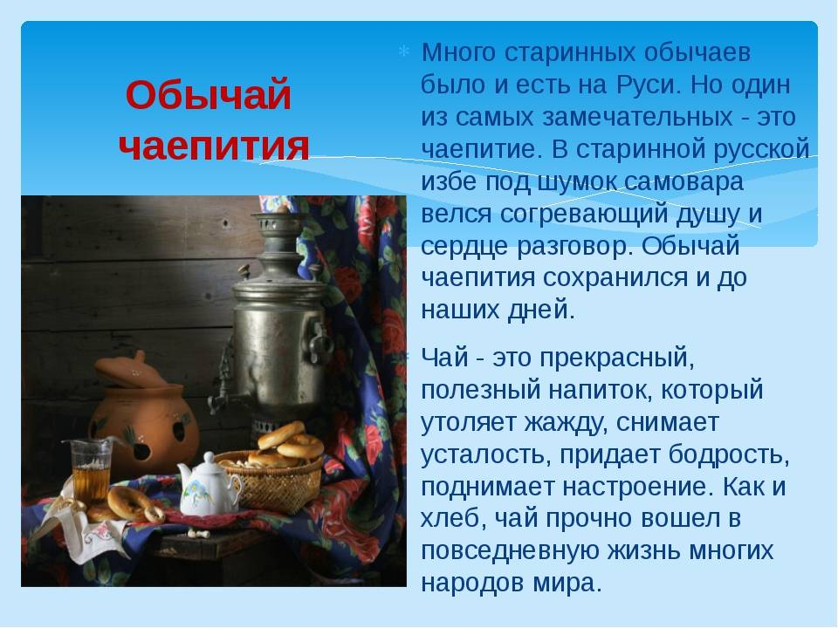

Slide 16
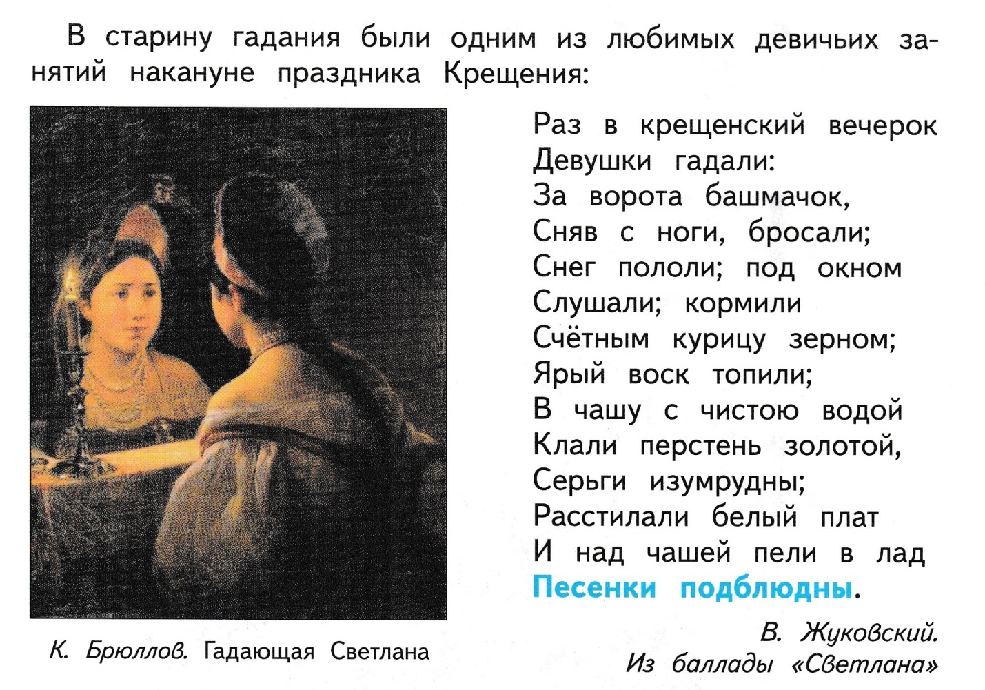
Бог Летнего Солнцестояния — Купало. Это молодой Бог сын Семаргла (Бог Огня) и Купальницы (Богиня Ночи). Он приходит к людям в момент расцвета природы. В это время мир полон молодой силы и, конечно, любви. Потому летнее солнцестояние у славян часто почитали и днём влюблённых. В это время юноши и девушки стремились найти свою пару. И Бог Купало помогал им в любви.

Slide 17
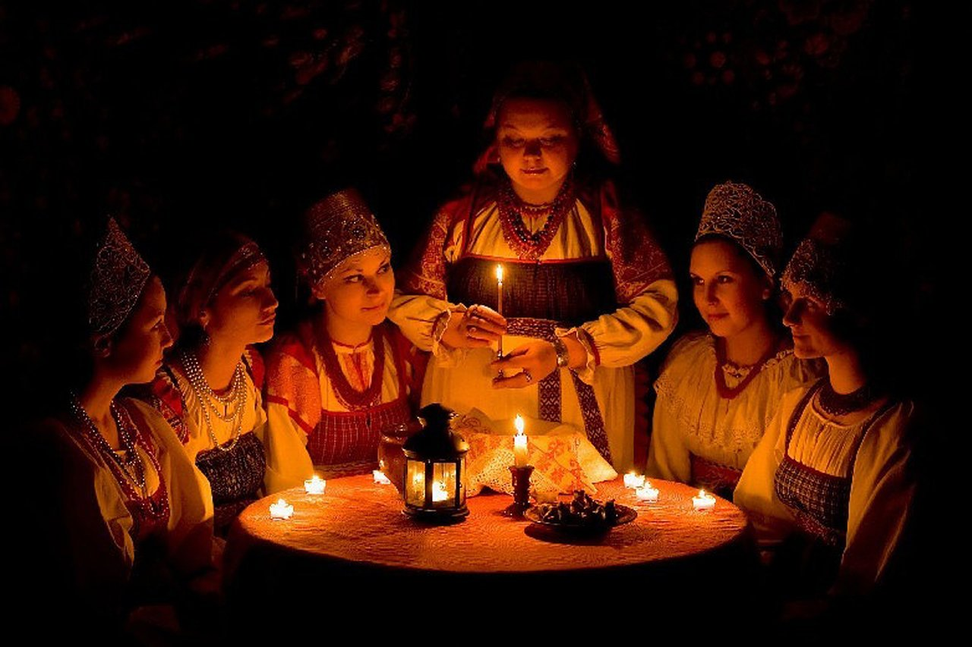
Русский народный фольклор
На Водосвятие – Малый и Большой Водокрес любили гадать, особенно девушки и женщины. Отливали воск на водокресную воду. А для тех, кому нужно было заговоры начитать на воду, тоже брали водицу именно этого дня. Считалось, что она великую целебную силу имеет, а заговор ей направление дает – как, когда и на ком подействовать. Еще славяне во всех частях России любят в проруби окунаться, да по снежку босиком пробежаться или умыться чистым снегом.

Slide 18
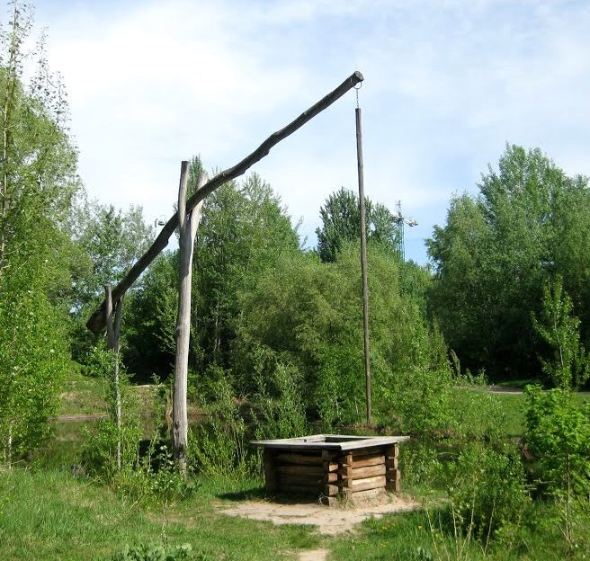
Вода в традиционной русской культуре
Большую роль сыграла и третья важнейшая функция – без воды невозможно развитие сельского хозяйства, так как животных необходимо поить, а растения – поливать.
Отсюда происходит большая часть обрядов, связанных с призыванием дождя или с рекой-кормилицей

Slide 19


Slide 20
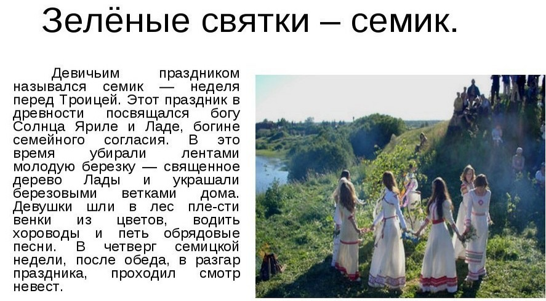

Slide 21
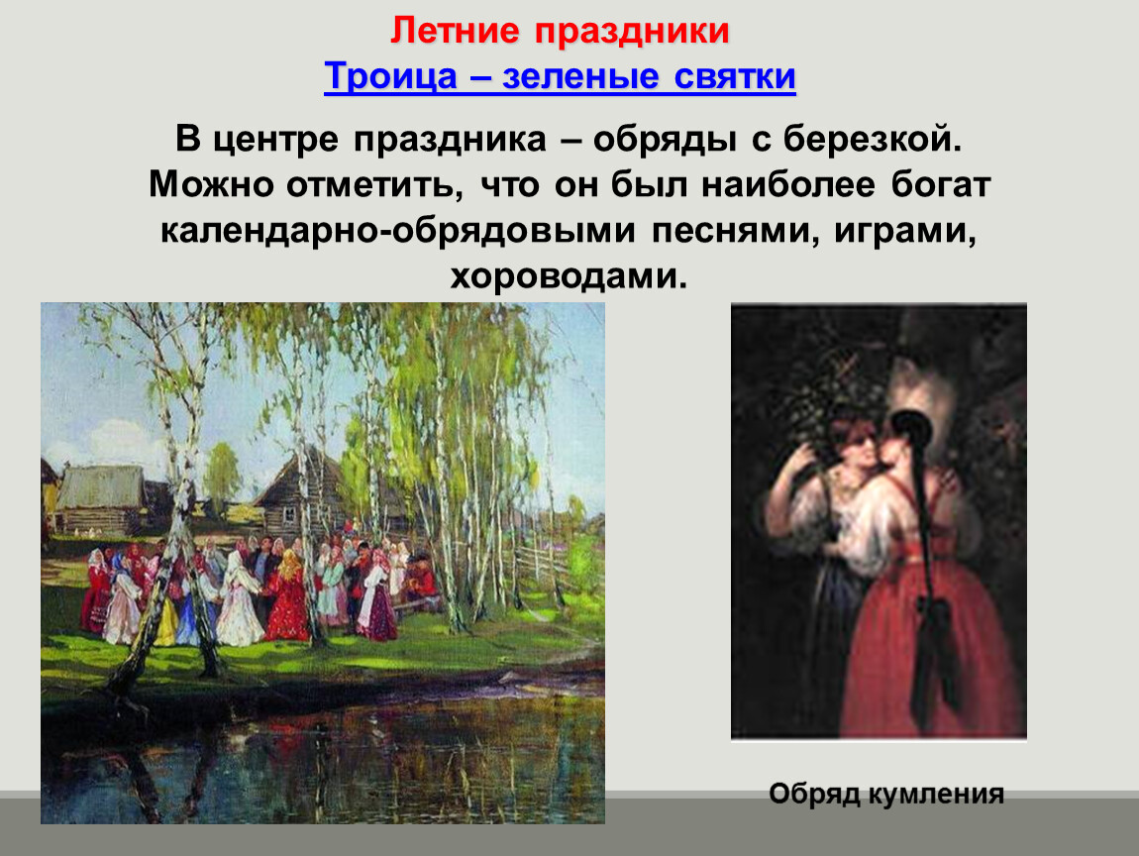

Slide 22
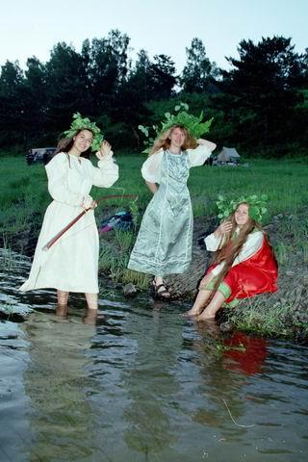
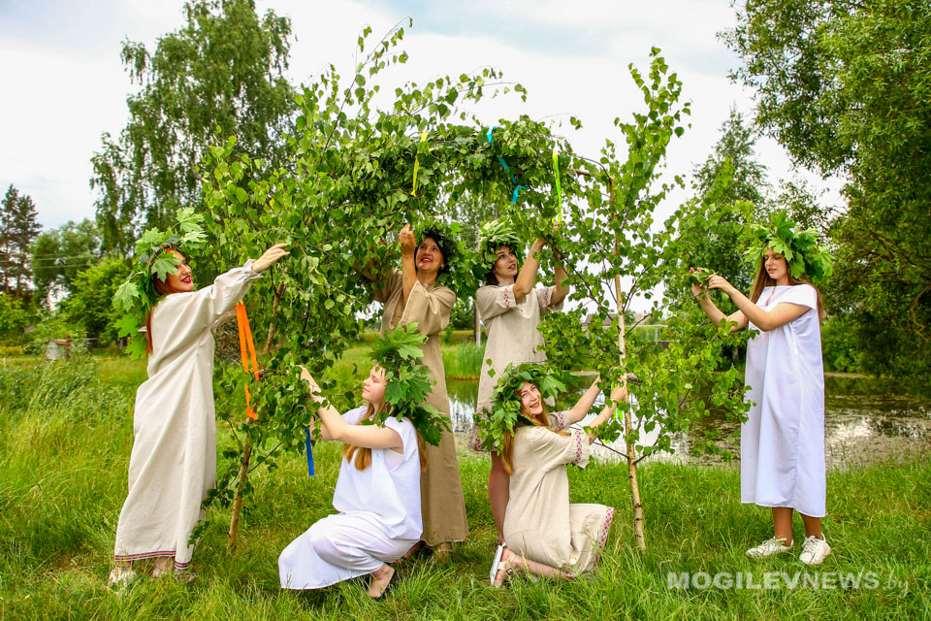
Семик и Троица. Их праздновали на седьмой неделе после Пасхи (Семик - в четверг, а Троицу - в воскресенье), В Семик девушки бросали венки в реку. Если венок тонул, это считалось плохой приметой, если же приставал к берегу, это означало, что девушка должна скоро выйти замуж.

Slide 23
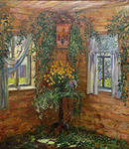
В Троицу было принято украшать внутреннюю часть дома березовыми ветвями. Традиционной пищей были яйца, яичница и другие блюда из яиц.

Slide 24
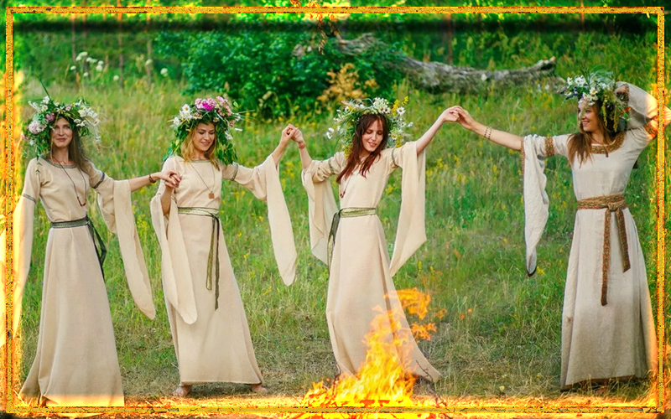
День летнего солнцестояния
Бог Летнего Солнцестояния — Купало. Это молодой Бог сын Семаргла (Бог Огня) и Купальницы (Богиня Ночи). Он приходит к людям в момент расцвета природы. В это время мир полон молодой силы и, конечно, любви. Потому летнее солнцестояние у славян часто почитали и днём влюблённых. В это время юноши и девушки стремились найти свою пару. И Бог Купало помогал им в любви.

Slide 25


Slide 26
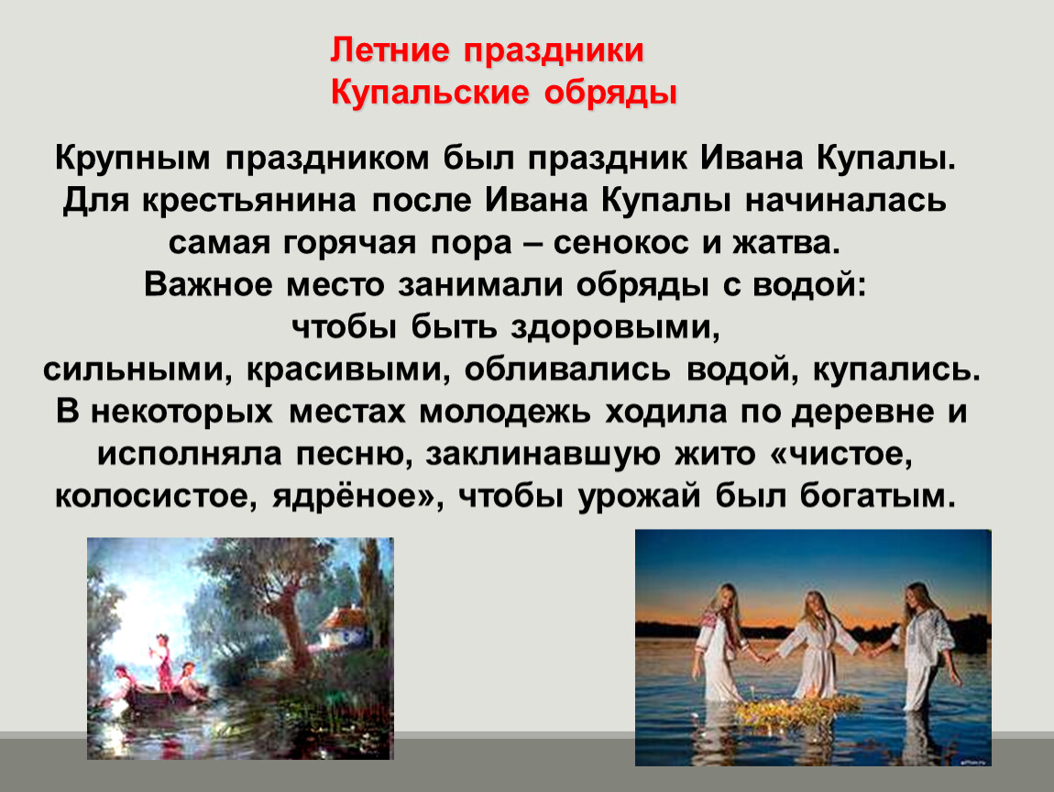

Slide 27


Slide 28
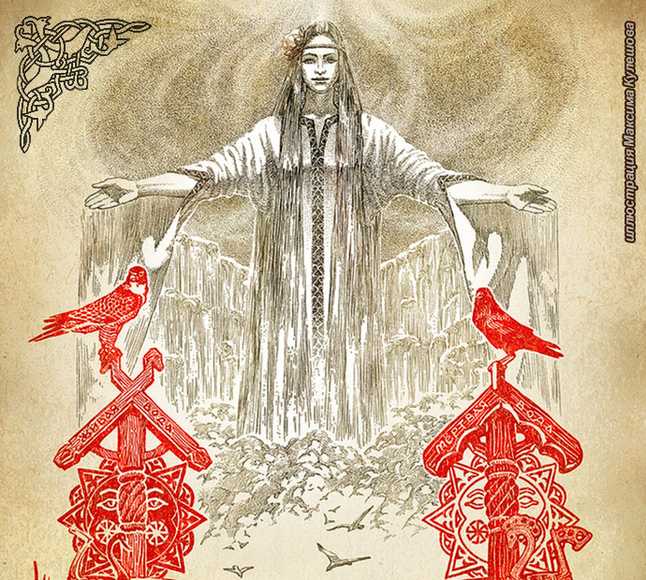
Богиня Агидель
Древние предки славян праздники воды устраивали по-разному. Но есть среди них особые, можно сказать, главные, где вода выступает как Богиня, Богиня Агидель.
Вода нужна везде, поэтому Агидель, как Богиня Воды, предстает практически во всех славянских традициях подательницей благ и чистоты.

Slide 29

Повсюду Агидель встречают с радостью в каждом обряде, при каждом празднестве у славян, даже когда гадали.

Slide 30
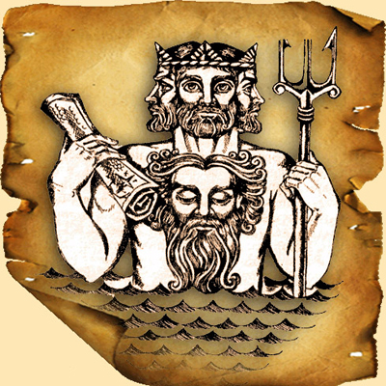
Боги воды у древних славян.
Славяне могли почитать разных богов воды, каждого в свое время, на своем месте. Да что говорить, ведь и сегодня многие с теплотою душевной вспоминают Водяного, красивых русалок, могущественных богов Морей
и Океанов. Предки этого славного народа любили обустраивать свои поселения по берегам рек, озёр, морей и океанов.

Slide 31


Slide 32
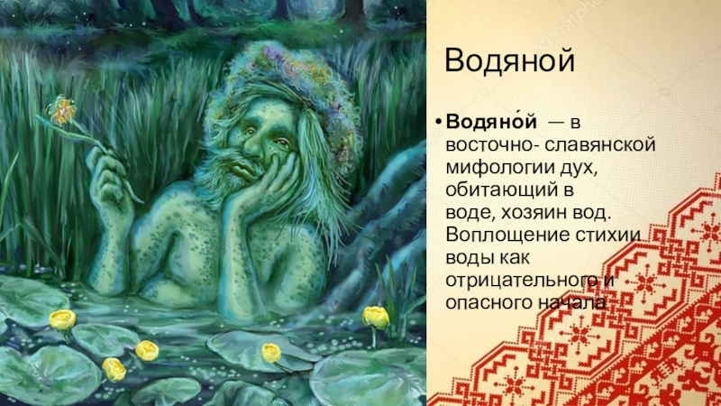

Slide 33
День Дедушки Водяного важен для славян тем, что они чествуют его для того, чтобы рыба в реках водилась, да мельницы хорошо зерно мололи. Говаривали люди, что даже пасечникам Водяной всегда помогает. Оттого пчеловоды по сию пору выносят свои ульи после зимы прямо к реке, чтобы подышал свежим благословляющим дыханием на них Водяной.

Slide 34
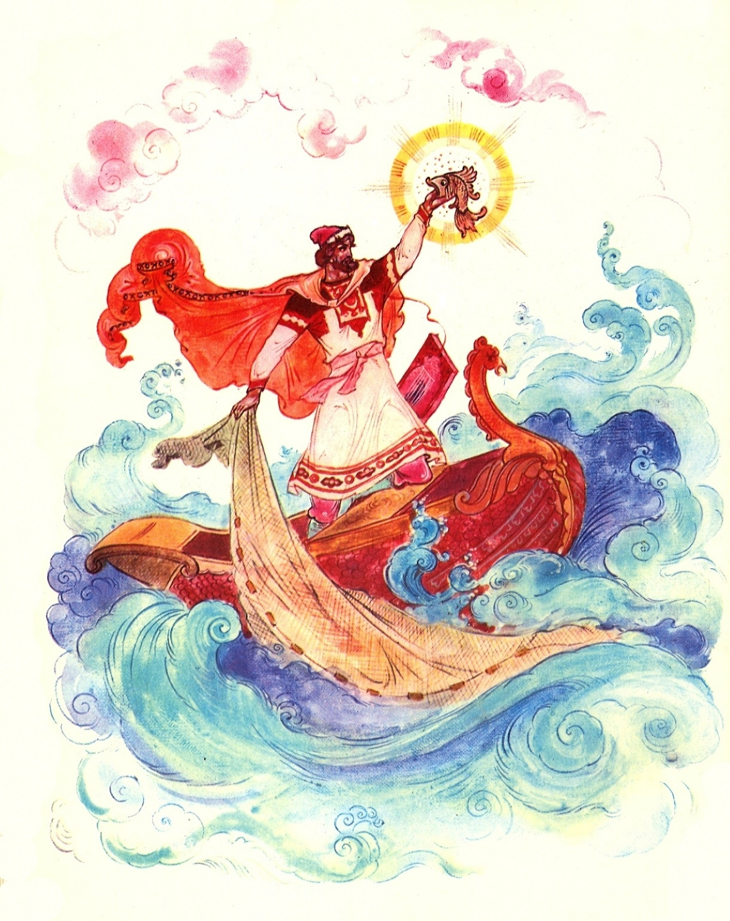
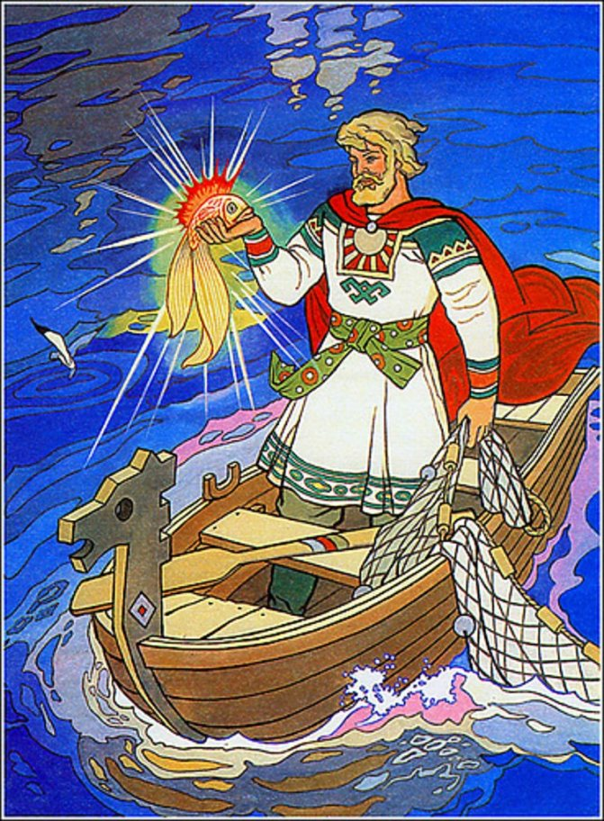
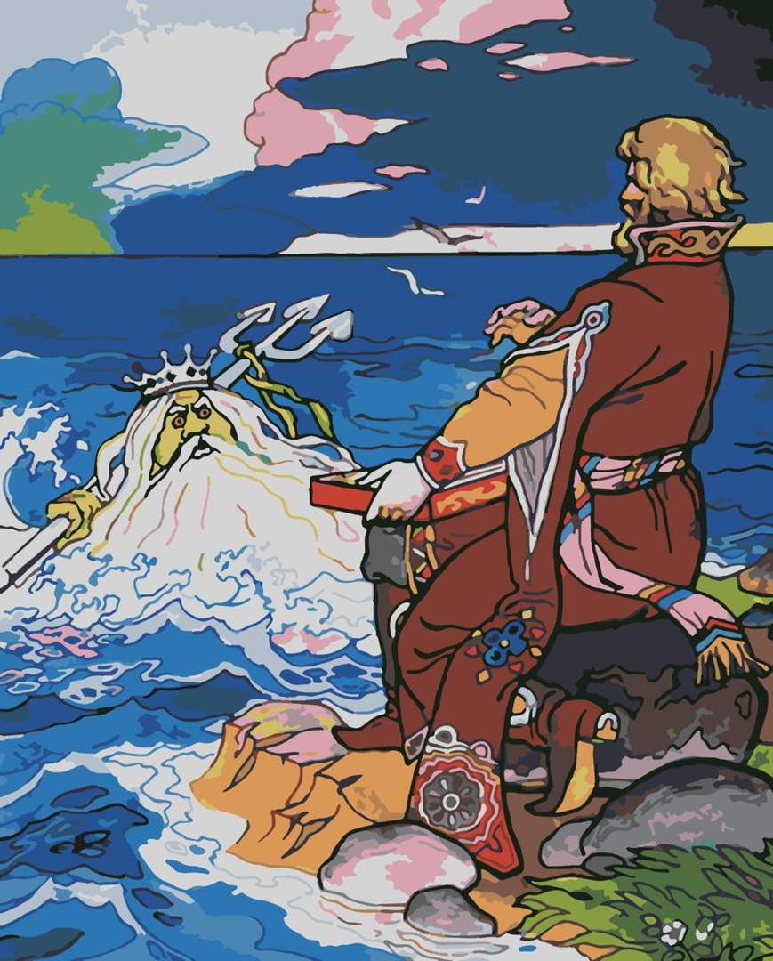
Русский народный фольклор
В легенде о Садко, из целой серии новгородских былин, сказаний встречается Бог Воды – Водяник, которого по-настоящему кликали еще Ящером. Водяника (или Ящера) почитали Поддонным царём, Богом морей. Но в народе его называли просто – Морской Царь или Чудо Морское.

Slide 35
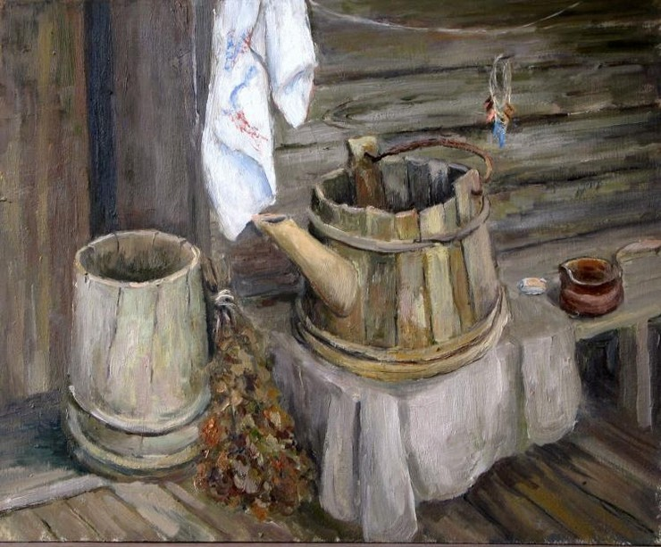
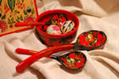
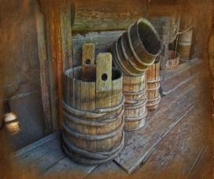
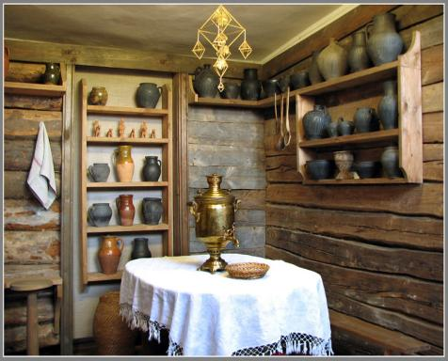
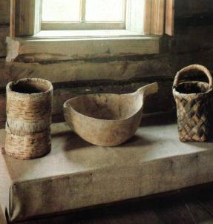
Утварь, связанная с водой

Slide 36

Информационные источники.
Русские традиции с водой (coralreef-aqua.ru)
Ивана Купала в традициях древних славян - поиск Яндекса по видео (yandex.ru)
Праздники воды у славян | Славяне (xn--80aejvmu5h.xn--80aswg)
Славянские традиции и вода. - поиск Яндекса по видео (yandex.ru)

